Slide 1

UBND QUẬN LONG BIÊN
TRƯỜNG TIỂU HỌC ÁI MỘ B
BÀI GIẢNG ĐIỆN TỬ LỚP 3
Môn: TOÁN

Slide 2



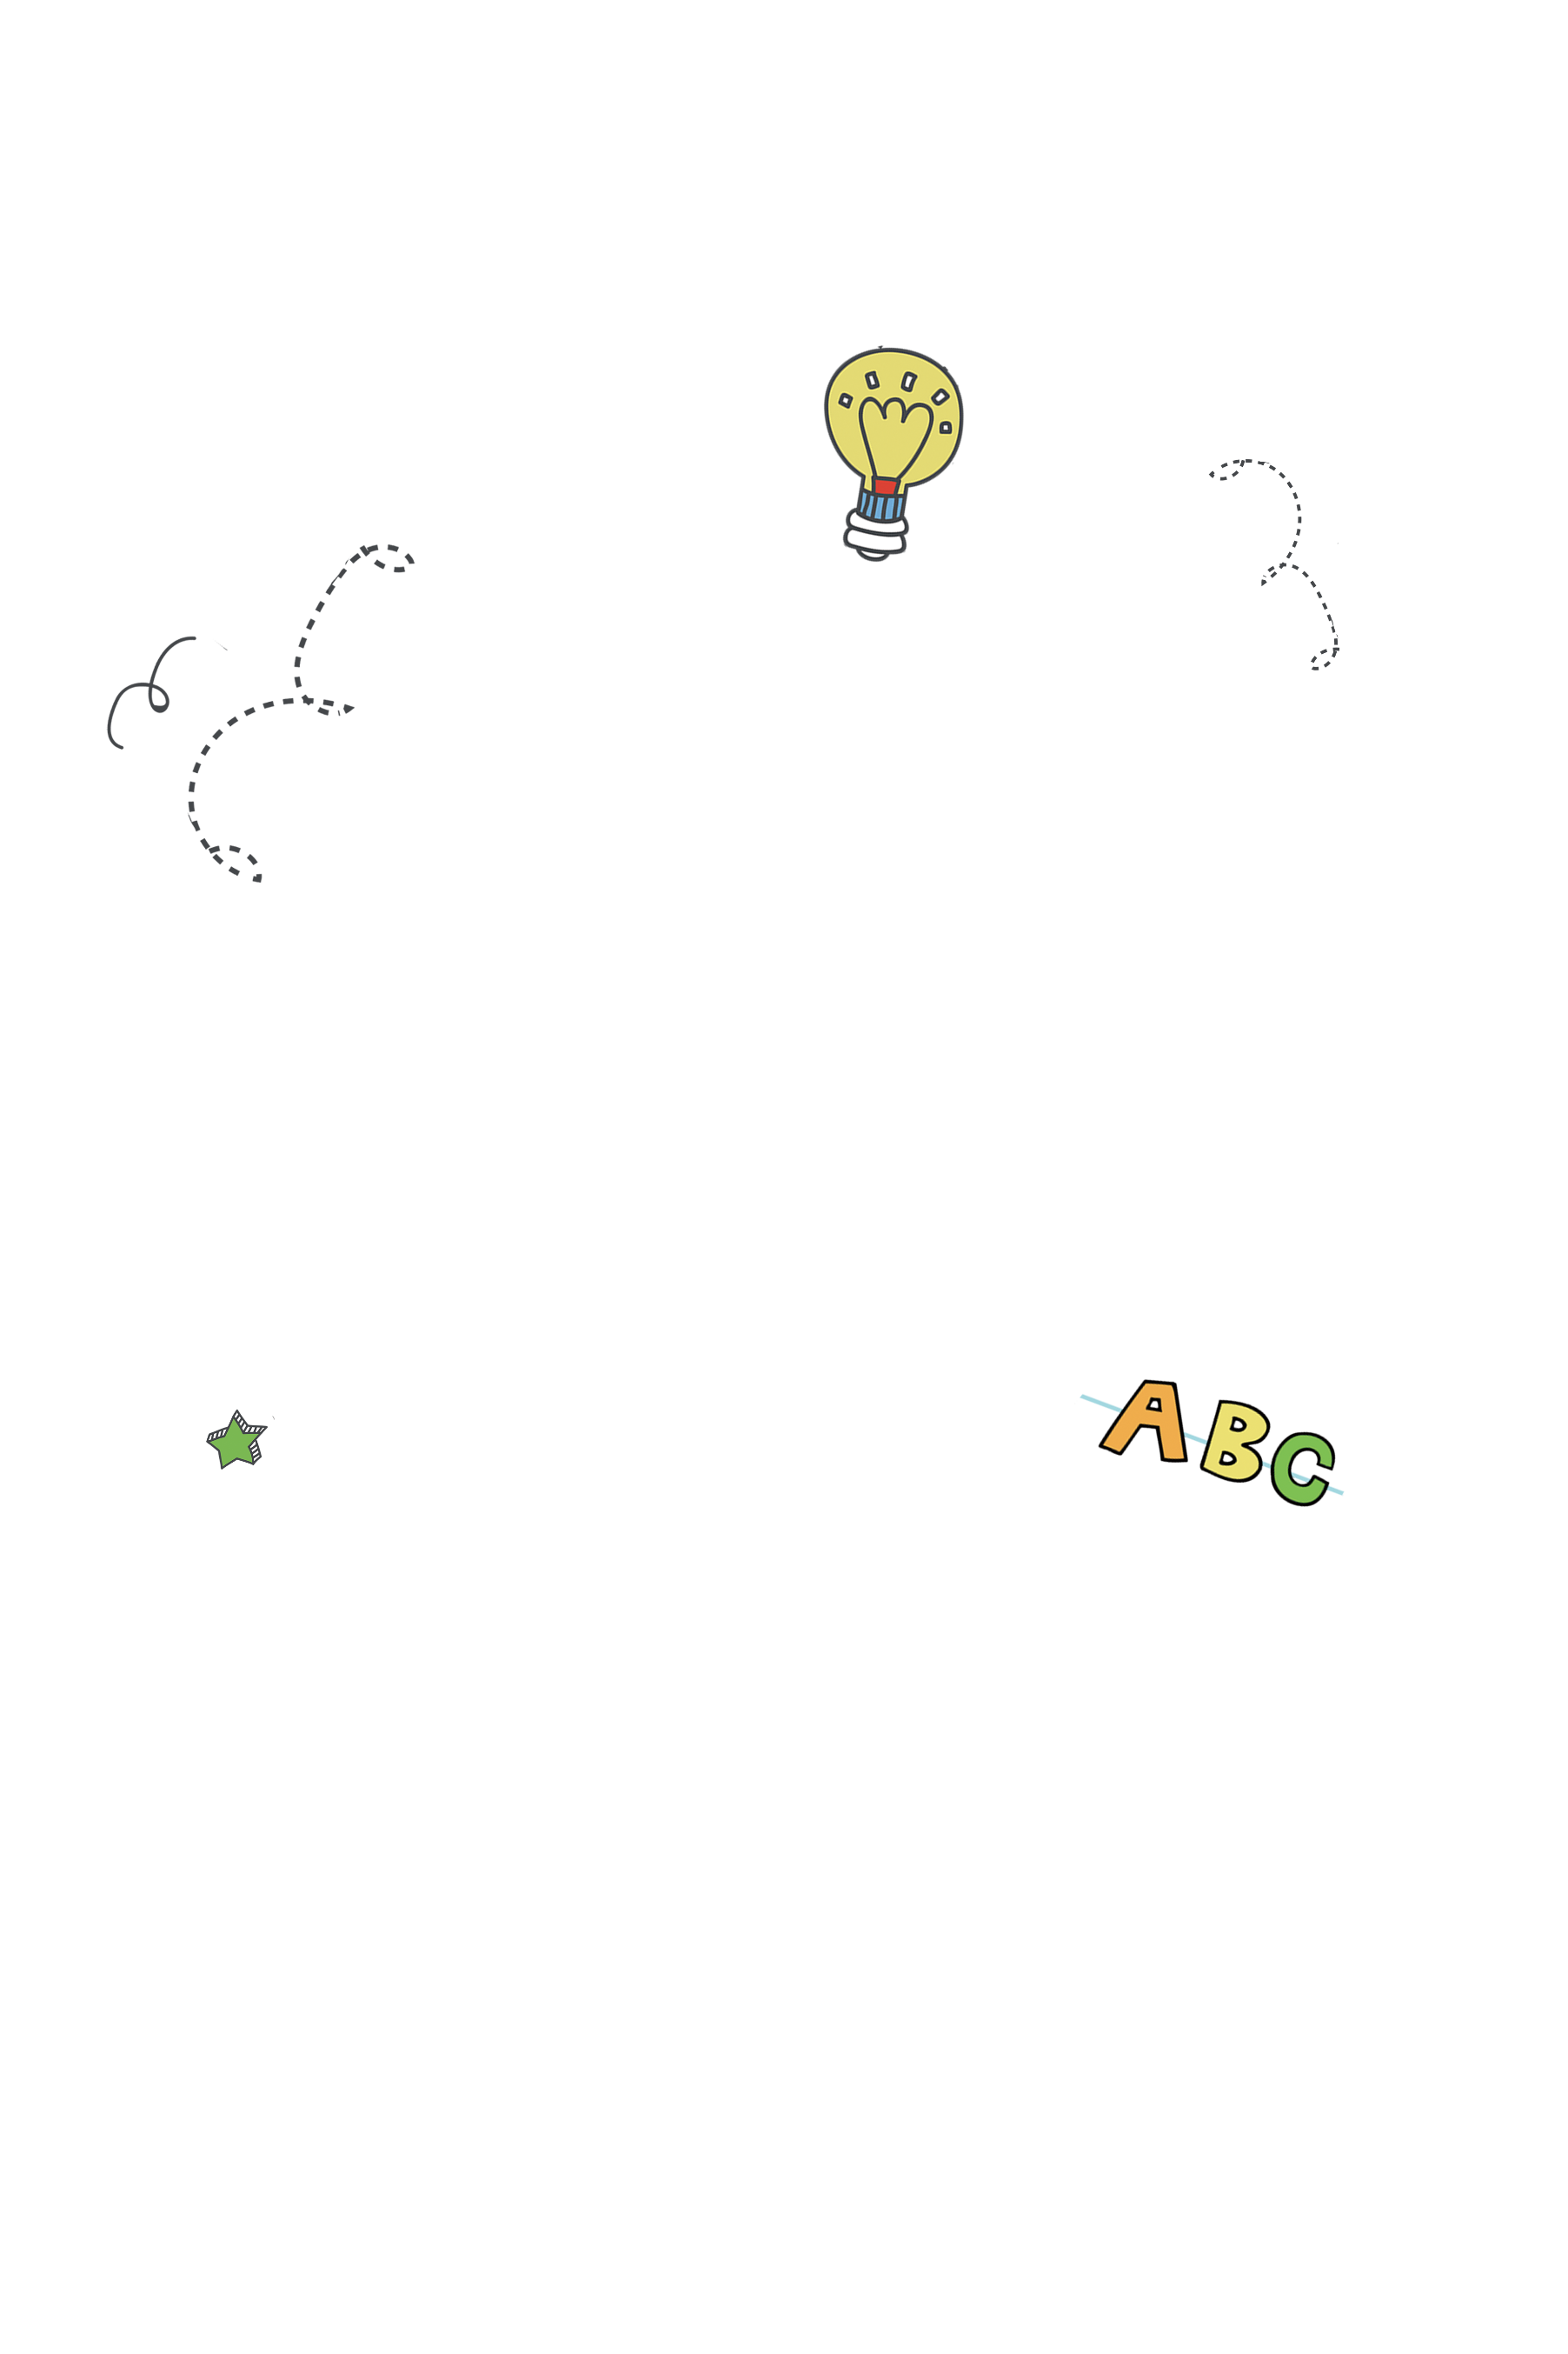








Slide 3


01

Slide 4


Đặt tính rồi tính
243 × 2
162 × 4

Slide 5
Đặt tính rồi tính
243 × 2
162 × 4

Slide 6

02

Slide 7
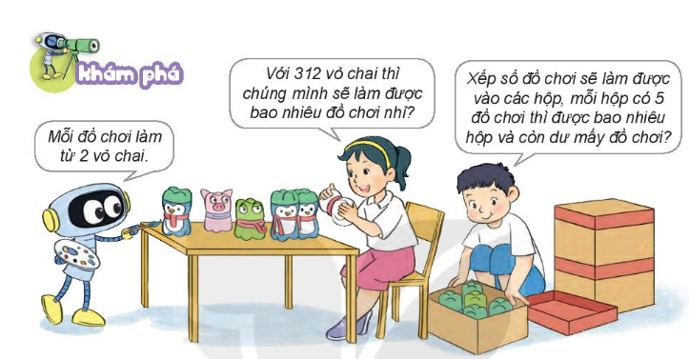

Slide 8




a
312 : 2 = ?
312 2
- 3 chia 2 được 1, viết 1
1 nhân 2 bằng 2; 3 trừ 2 bằng 1
- Hạ 1, đươc 11; 11 chia 2 được 5, viết 5
5 nhân 2 bằng 10; 11 trừ 10 bằng 1.
- Hạ 2, được 12; 12 chia 2 được 6, viết 6
6 nhân 2 bằng 12; 12 trừ 12 bằng 0
2
1
5
6
1
1
10
Chia sẻ cách chia
1
2
12
0
312 : 2 = 156

Slide 9
b
156 : 5 = ?
156 5
- 15 chia 5 được 3, viết 3
3 nhân 5 bằng 15; 15 trừ 15 bằng 0
- Hạ 6, 6 chia 5 được 1, viết 1.
1 nhân 5 bằng 5; 6 trừ 5 bằng 1
15
3
1
0
6
Chia sẻ cách chia
5
1
156 : 5 = 31 (dư 1)

Slide 10

03

Slide 11

BÀI 1
Tính
a
381 3
554 4
625 5
b
237 5
428 6
371 7

Slide 12
BÀI 1
Tính
a
381 3
554 4
625 5
3
1
2
7
4
1
3
8
5
1
2
5
0
8
1
5
1
2
6
12
10
2
1
3
4
2
5
21
32
25
0
2
0

Slide 13
BÀI 1
Tính
b
237 5
428 6
371 7
4
42
7
1
3
20
7
35
5
3
7
0
8
2
1
35
6
21
2
2
0

Slide 14


Một cửa hàng có 354 quả táo. Người ta đã đóng số táo đó vào các hộp, mỗi hộp có 6 quả táo. Hỏi cửa hàng đó đóng được bao nhiêu hộp táo như vậy?
BÀI 2
Bài giải
Cửa hàng đã đóng số hộp táo là:
354: 6 = 59 ( hộp)
Đáp số: 59 hộp táo

Slide 15
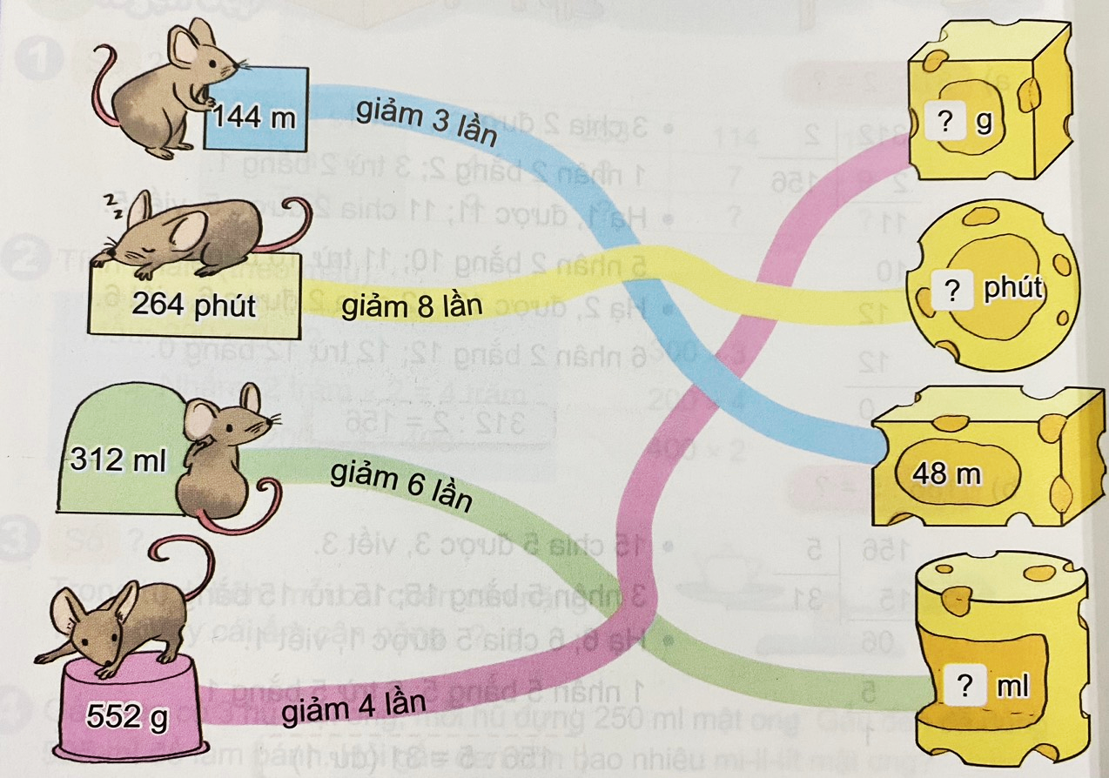
BÀI 3
138
SỐ?
264 : 8 = ?
33
552 : 4 = ?
312 : 6 = ?
52

Slide 16

04

Slide 17
Câu 1
26
A
124 : 4 = ?
31
B
36
C

Slide 18

Câu 2
78
A
702 giảm 9 lần
81
B
84
C

Slide 19
Câu 3
627 l : 4 = ?
156 l
A
156 l (dư 3)
B
157 l
C

Slide 20

DẶN DÒ
1. Hoàn thành bài tập vào vở
2. Chuẩn bị bài sau

Slide 21

HẸN GẶP LẠI

